Slide 1
Gebruik van menselijk lichaamsmateriaal voor wetenschappelijk onderzoek overzicht wetgeving
Mieke De Wilde – biobank manager
Annemieke.de.wilde@uza.be
biobank@uza.be
Tel: 03/821.55.62

Slide 2
Therapeutische bank versus biobank
Therapeutische bank | Biobank
Voor toepassingen in of op mensen | Wetenschappelijk onderzoek
Bv. celtherapie (CCRG), hemapoëtische stamcellen, amnionmembranen, occulair weefsel | Bv. Tumorbank@UZA, hersenbank UA (Born Bunge instituut)

Slide 3
Wettelijk kader
Europese richtlijnen: enkel voor weefsel –en cellenbanken (therapeutische banken) en niet voor biobanken
2004/23/EG, 2006/17/EG, 2006/86/EG
19 december 2008 – Wet inzake het verkrijgen en het gebruik van menselijk lichaamsmateriaal (MLM) met het oog op de geneeskundige toepassing op de mens of het wetenschappelijk onderzoek.
Gepubliceerd op 30-12-2008
Groot deel i.v.m. biobanken: inwerkingtreding onbepaald wegens ontbreken KB

Slide 4
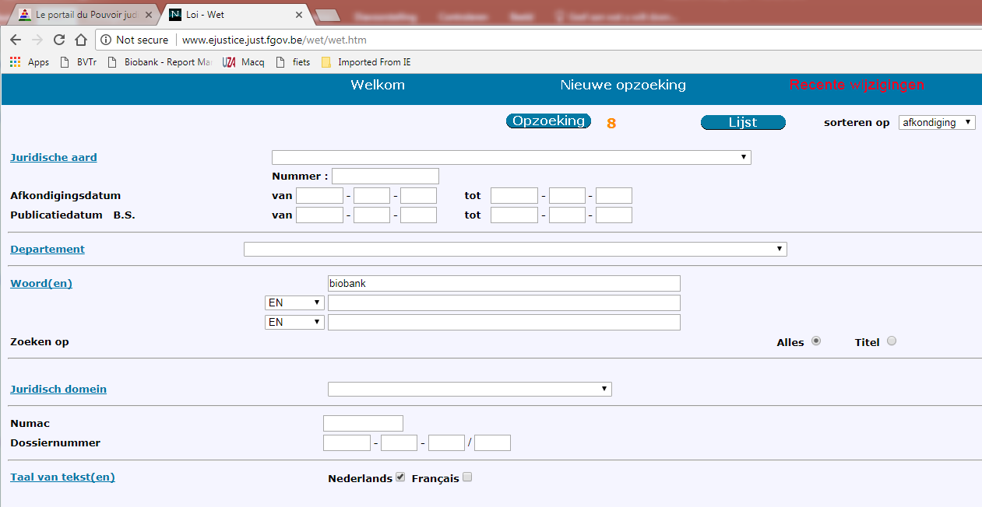
Raadplegen wet MLM

Slide 5
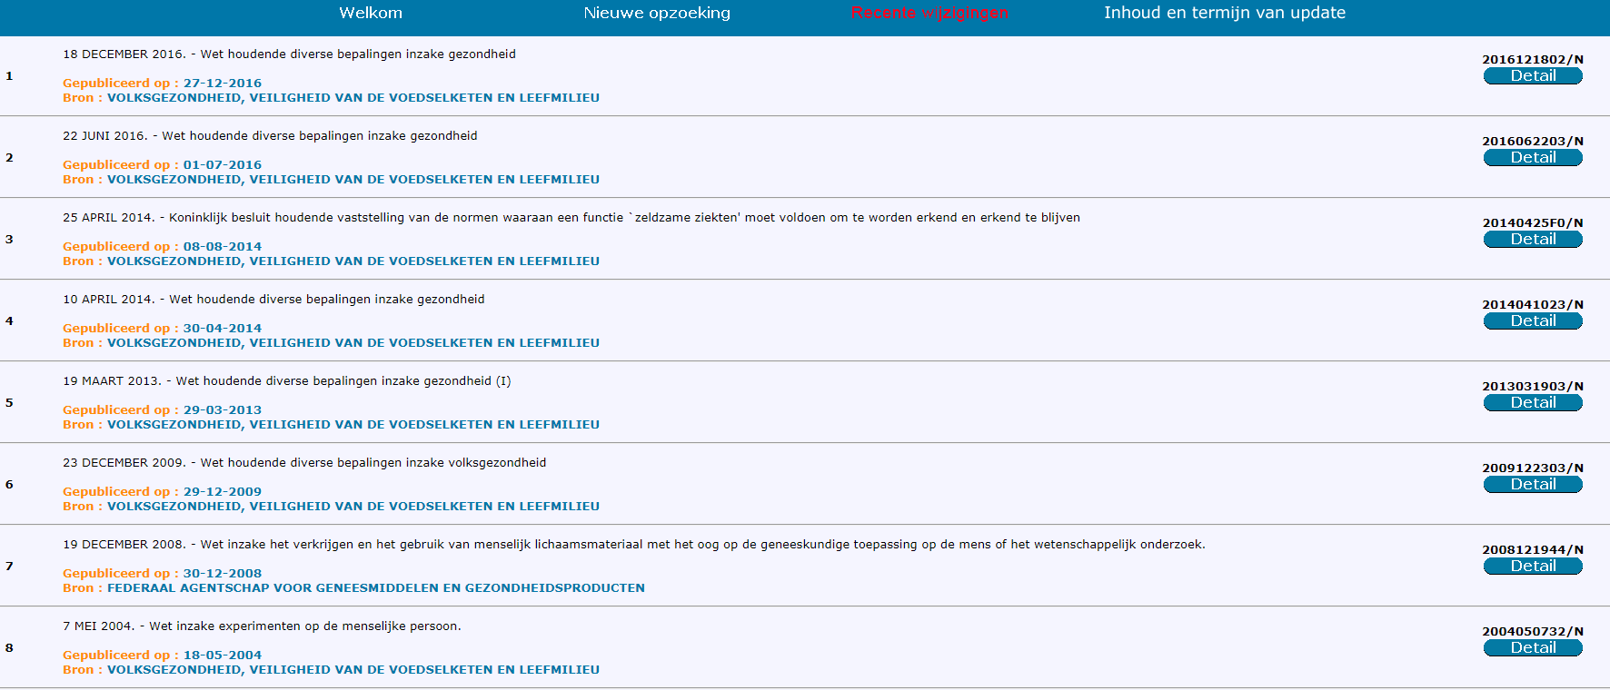
Raadplegen wet MLM (2)

Slide 6
Wet MLM: Definities (art. 2)
1° menselijk lichaamsmateriaal: elk biologisch lichaamsmateriaal, met inbegrip van menselijk weefsels en cellen, gameten, embryo’s, foetussen, evenals de substanties die eruit worden onttrokken, welke ook hun graad van bewerking is.
23° traceerbaarheid: het vermogen om het MLM in gebruik of vernietiging te lokaliseren, te identificeren en dit bij de bewerking, de controle en bewaring. Dit omvat het vermogen om de donor en de structuren of de productie-instelling die het MLM ontvangen, bewerken of bewaren, evenals de ontvangers in de ziekenhuizen waar het MLM wordt toegepast, te identificeren.
27° biobank: de structuur, die met het oog op wetenschappelijk onderzoek met uitsluiting van onderzoek met geneeskundige toepassing op de mens, MLM verkrijgt, in voorkomend geval bewerkt, bewaart en ter beschikking stelt, evenals desgevallend de daaraan gekoppelde gegevens die betrekking hebben op het MLM en de donor.
12° verkrijging: het proces waardoor het MLM na de wegneming beschikbaar wordt

Slide 7
Wet MLM: Definities (art. 2) (2)
28°/1 beheerder van het MLM in de biobank: de persoon in de biobank die de bevoegdheden heeft en der verantwoordelijkheden draagt zoals bedoeld in en krachtens deze wet (zie KB)
30° secundair gebruik elk ander gebruik van MLM dan dat waarvoor de donor zijn toestemming heeft gegeven in kader van de wegneming
32° wetenschappelijk onderzoek: elk gebruik van MLM met het oog op de ontwikkeling van de kennis eigen aan de uitoefening van de gezondheidsberoepen zoals bedoeld in het KB nr. 79 van 10 november 1967 betreffende de uitvoering van de gezondheidsberoepen
33° residuair menselijk lichaamsmateriaal het gedeelte van lichaamsmateriaal dat is weggenomen met het oog op een diagnose of behandeling van de donor dat, nadat een voldoende en relevant gedeelte wordt bewaard voor het stellen, verfijnen of voltooien van de diagnose of de behandeling van de donor op basis van nieuwe wetenschappelijke gegevens, ten aanzien van deze doelstellingen overbodig is en derhalve zou mogen worden vernietigd.

Slide 8
Wet MLM: Toepassingsgebied (art. 3)
Deze wet is van toepassing op de donatie, wegneming, het verkrijgen, testen, bewerken, preserveren, bewaren, distribueren, invoeren en gebruiken van MLM bestemd voor een toepassing op de mens, of het wetenschappelijk onderzoek
Uitgesloten:
De wegneming en de handelingen die worden verricht met een louter diagnostisch oogmerk ten bate van de persoon bij wie het MLM is weggenomen, en voor zover dit MLM niet is bestemd voor een ander gebruik
Haren en lichaamshaar (m.u.v. follikels), nagels, urine, moedermelk, stoelgang, tranen en zweet behalve indien deze bestemd zijn voor het wetenschappelijk onderzoek zonder toepassing op de mens

Slide 9
Wet MLM: Plaats van wegneming en overdracht van MLM (art. 4)
Algemene regel: in een ziekenhuis
Uitzondering: wegneming bij levende donoren uitsluitend bedoeld voor verkrijging door een aangemelde biobank kan buiten het ziekenhuis → KB
MLM, uitsluitend bestemd voor wetenschappelijk onderzoek zonder toepassing op de mens, wordt overgemaakt aan een aangemelde biobank die voldoet aan de in deze wet bedoelde bepalingen

Slide 10
Wet MLM: Publiciteitsverbod (art. 5) en voordeel voor donatie (art. 6)
Elke reclame voor het verrichten van wegnemingen of handelingen is verboden (tenzij in het belang van volksgezondheid)
Er mag geen enkel voordeel worden aangeboden in ruil voor donatie van MLM
Onkostenvergoeding kan wel (voor donor)
Vergoeding voor de kosten veroorzaakt door wegneming of handeling kan wel (bank)
Zonder winstoogmerk

Slide 11
Wet MLM: Verbodsbepalingen (art. 8)
Verboden zijn:
“de wegneming en elke handeling met MLM binnen het toepassingsgebied van deze wet, … met een precies en relevant doeleinde inzake wetenschappelijk onderzoek waarvan de finaliteit is gepreciseerd”
Idem voor “gebruik” + “en waarvoor een gunstig advies werd uitgebracht door een volledig erkend ethisch comité bedoeld in de wet van 7 mei 2004 betreffende experimenten op de menselijke persoon.
Het bewaren van MLM … buiten een aangemelde biobank
Het ter beschikking stellen en het uitvoeren van MLM door elke andere persoon of organisatie dan hetzij …. een aangemelde biobank
Weggenomen MLM dat bedoeld is voor wetenschappelijk onderzoek zonder geneeskundige toepassing op de mens, wordt overgedragen aan een aangemelde biobank.
MLM dat ter beschikking gesteld wordt van, of gebruikt wordt voor wetenschappelijk onderzoek … is afkomstig van een biobank.

Slide 12
Wet MLM: Toestemming (art. 10)
De toestemming tot het wegnemen en tot elk gebruik van lichaamsmateriaal van levenden, binnen het toepassingsgebied van deze wet, moet geïnformeerd, bewust en vrij gegeven worden.
Toestemming:
Schriftelijk met vermelding voorwerp en draagwijdte
gedagtekend
in dossier donor bewaren
De donor verleent eveneens zijn uitdrukkelijke schriftelijke toestemming voor de eventuele verwerking van persoonsgegevens

Slide 13
Wet MLM: Betekenisvolle informatie (art. 11)
De donor heeft recht op informatie van analyses die “betekenisvolle informatie opleveren over de gezondheidstoestand van de donor” (enkel bij traceerbaar lichaamsmateriaal)

Slide 14
Wet MLM: Ter beschikking stellen voor gebruik (art. 15)
“De beheerder van het MLM in de biobank vergewist zich ervan dat hij het MLM ter beschikking stelt voor een gebruik:
Dat conform is aan de doelstellingen en activiteiten van de biobank
Waarvoor de toestemming is gegeven, waarvoor geen weigering werd bekendgemaakt overeenkomstig art. 20 §2 of waartegen geen verzet werd geuit met toepassing van art. 10 van de wet van 1986 betreffende het wegnemen en transplanteren van organen.
Uitzondering: traceerbaarheid verbroken (= anonimiseren) en transformatie ondergaan

Slide 15
Wet MLM: Stopzetten van biobank activiteiten (art. 17)
“de beheerder van het MLM in de biobank stelt een procedure vast met betrekking tot de bestemming van het MLM indien de biobank zijn activiteiten tijdelijk of definitief zal stopzetten” + regels en voorwaarden voor overname van MLM door een andere biobank

Slide 16
Wet MLM: Secundair gebruik van MLM (art. 20)
Donor moet op de hoogte gebracht worden en dient ook zijn schriftelijke toestemming te geven behalve
Ingeval van onmogelijkheid om de toestemming te vragen tot het secundair gebruik
Indien de vraag uitzonderlijk ongeëigend zou zijn
Gunstig advies van Ethisch comité
Voor residuair materiaal wordt de toestemming geacht te zijn gegeven voor zover de donor niet voor enige handeling is aangevangen, weigering heeft bekendgemaakt
De mogelijkheid om te weigeren wordt bij voorbaat schriftelijk meegedeeld aan de donor

Slide 17
Wet MLM: Secundair gebruik van MLM (art. 21)
“elk secundair gebruik van het MLM, evenals de specifieke doelstelling ervan, moeten het voorwerp uitmaken van een voorafgaand gunstig advies van een volledig erkend ethisch comité. Dit spreekt zich ten minste uit over:
De relevantie van het secundair gebruik en de opzet ervan
De adequaatheid van de meegedeelde informatie en de voldoende specificiteit en de draagwijdte van de toestemming
Ingeval het onmogelijk is om de donor toestemming te vragen (zie art. 20) of het uitzonderlijk ongeëigende karakter van de vraag.
Verantwoordelijkheid van de beheerder van het MLM in de biobank om het advies van het EC te krijgen vooraleer het ter beschikking stellen van MLM voor secundair gebruik

Slide 18
Wet MLM: Bijzondere bepaling m.b.t. biobanken (art. 22)
“een biobank mag slechts worden uitgebaat voor zover deze aangemeld is bij FAGG” → KB
Doelstellingen en activiteiten: positief advies van een volledig erkend EC.
De biobank moet een register bijhouden m.b.t. de aard van het MLM dat deze bewaart en ter beschikking stelt, evenals de afkomst en de bestemming

Slide 19
Wet MLM: Bijzondere bepaling m.b.t. biobanken (art. 22) (2)
Schriftelijke overeenkomst bij ter beschikkingstelling tussen de uitbater van het MLM en de persoon of de instelling waaraan het MLM ter beschikking wordt gesteld. Deze overeenkomst regelt ook eventuele verwerking van persoonsgegevens
Donor geeft toestemming omtrent het al dan niet traceerbaar zijn van MLM
Bij residuair materiaal, of materiaal afkomstig van een overleden donor berust de optie over het al dan niet traceerbaar zijn bij de persoon die het MLM aanlevert aan de biobank:
Beheerder van een bank voor MLM (= therapeutische bank)
Arts in het betrokken laboratorium voor klinische biologie
Hoofdgeneesheer

Slide 20
Wet MLM: Bijzondere bepaling m.b.t. biobanken (art. 22) (3)
Traceerbaar?
Arts-beheerder biobank verzekert zich van de codering bij verkrijgen MLM
Bij gebruik van het MLM door een derde die geen biobank is moet die traceerbaarheid behouden blijven
Niet-traceerbaar?
VOORDAT het materiaal aan de biobank overgedragen wordt
Beheerder: arts of apotheker
Opheffen van traceerbaarheid door arts-beheerder?
Enkel bij toestemming donor of
MLM heeft transformatie ondergaan
Controleren of art. 11 (betekenisvolle informatie) van toepassing is
De in de biobank opgeslagen persoonsgegevens worden gedurende maximum 50 jaar na verkrijging van het MLM bewaard

Slide 21
Wet MLM: Controle en sancties (art. 23 en art. 24)
FAGG controleert
Verschillende geldboetes naargelang de ernst van de inbreuk

Slide 22
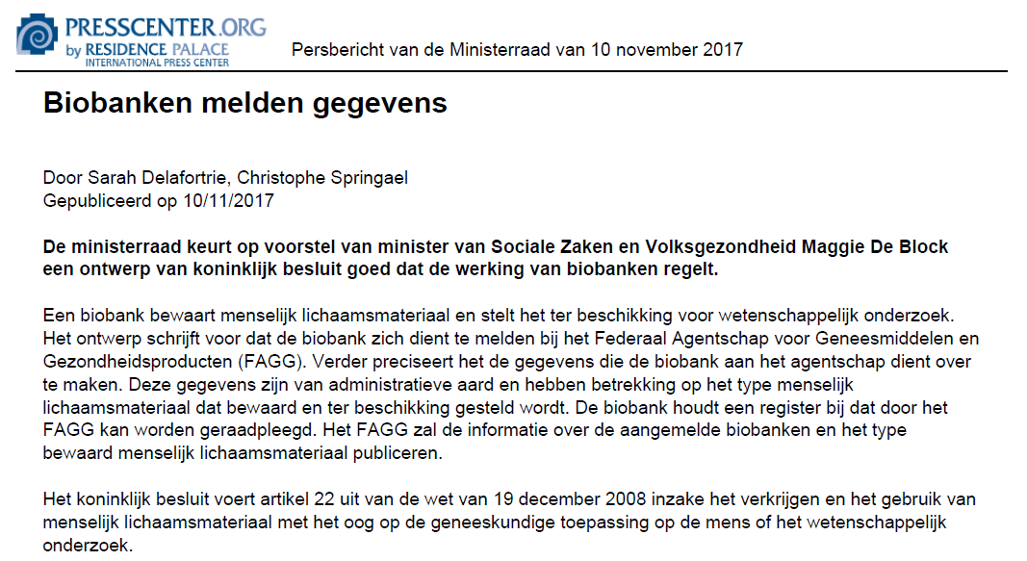
Koninklijk besluit biobanken

Slide 23
Koninklijk besluit biobanken: Wie mag wegnemingen doen? (art. 2)
Artsen
Beoefenaars van de tandheelkunde
Beoefenaars van de verpleegkunde
Vroedvrouwen
Apothekers en licentiaten of masters in de scheikundige wetenschappen die ertoe gemachtigd zijn analyses van klinische biologie te verrichten
Houders van de beroepstitel “medisch laboratoriumtechnoloog”
Schriftelijke documentatie van het opleidingsprogramma
Wegnemingen gebeuren “in een omgeving waar de gezondheid, veiligheid en discretie gewaarborgd zijn”

Slide 24
Koninklijk besluit biobanken: Aanmelding biobank (art. 3) en doorgeven wijzigingen (art. 4)
Aanmeldingsdossier (bijlage 1 KB) via aangetekend schrijven overmaken aan FAGG
Binnen de 15 dagen (indien dossier volledig) aanmeldingsnummer meedelen door FAGG
Geen reactie FAGG = aangemeld, nr volgt
Wijzigingen doorgeven aan FAGG
Tijdelijke of definitieve stopzetting doorgeven aan FAGG
Bij wijzigingen m.b.t. doelstelling of activiteiten → ook nieuw advies vragen aan EC

Slide 25
Koninklijk besluit biobanken: Uitbater biobank (art. 5) en activiteitenverslag (art. 6)
Uitbater (rechtsvorm, bv. UZA) kan zowel therapeutische banken uitbaten als een biobank
Structuren worden wel afzonderlijk beheerd
Tweejaarlijks verslag van beheerder aan EC met
Doelstellingen en activiteiten
Overzicht van MLM
Binnenkomst
Uitgave met bestemming

Slide 26
Koninklijk besluit biobanken: Rol van het ethisch comité (art. 7)
“ingeval het ethisch comité vaststelt dat de activiteiten van de biobank niet conform zijn aan zijn advies, stelt het ethisch comité een ontwerp van beslissing tot wijziging of intrekking van het gunstig advies op”
Maand tijd voor tegenargumenten en acties
Nog eens een maand tijd om een “met redenen omklede definitieve beslissing” te nemen”
Meedelen van wijziging of intrekking van advies EC aan FAGG

Slide 27
Koninklijk besluit biobanken: Donoridentificatiesysteem (art. 8) en register (art. 9)
Traceerbaar MLM?
Eenduidig donoridentificatiesysteem
Elke donatie, en elk afgeleid MLM wordt voorzien van een unieke code
Register bijhouden door beheerder MLM (zie bijlage 2)
Inkomend MLM
Soort MLM
Datum van verkrijgen
Oorsprong
Anoniem of gecodeerd met vermelding van het identificatienummer
Uitgaand MLM
Datum aflevering
Contactgegevens bestemmeling
Anoniem of gecodeerd met vermelding van het identificatienummer

Slide 28
Koninklijk besluit biobanken: Schriftelijke overeenkomst bij ter beschikkingstelling (art. 10)
Steeds een schriftelijke overeenkomst bij elke terbeschikkingstelling van MLM (aan derde of aan andere biobank) met
Voorwerp van wetenschappelijk onderzoek
Verantwoordelijkheden inzake traceerbaarheid behouden
Persoonsgegevens en de bescherming van de persoonlijke levenssfeer
Geen schriftelijke overeenkomst als:
Zelfde rechtspersoon OF
verbonden rechtspersoon OF
Kaderovereenkomst werd gesloten m.b.t. overdracht MLM
SOP die traceerbaarheid en bescherming van persoonlijke levenssfeer regelt
Het voorwerp van wetenschappelijk onderzoek moet ook geregistreerd worden door beheerder MLM
Schriftelijke bevestiging door beheerder MLM dat toestemming donor in orde is

Slide 29
Koninklijk besluit biobanken: Persoonsgegvens (art. 11)
“door de biobank worden geen gegevens met betrekking tot de donor afgestaan, met uitzondering van de in art. 8, eerste lid, bedoelde code en gegevens met betrekking tot het gebruik waarvoor bij toepassing van de wet de toestemming is gegeven of geen verzet werd geuit”
Dit is niet van toepassing bij gegevensoverdracht tussen biobanken
Bij verwerking persoonsgegevens door biobank is de arts-beheerder verantwoordelijk voor deze verwerking

Slide 30
Koninklijk besluit biobanken: Aanmeldingstermijn (art. 12) en toepassingsgebied (art. 13)
Bestaande biobanken beschikken over een periode van 6 maanden om zich aan te melden bij FAGG na inwerkingtreding van dit besluit
Register en coderingssysteem enkel voor MLM dat is weggenomen vanaf de datum van inwerkingtreding van dit besluit

Slide 31
Koninklijk besluit biobanken: Inwerkingtreding (art. 14 en art. 15)
Besluit treedt in werking op de 1ste dag van de 9de maand die volgt op bekendmaking ervan in het Belgisch staatsblad
Timeline:
KB in werking op 1/11/2018
6 maanden tijd: aanmelding vóór 1/05/2019

Slide 32
Gebruik van menselijk lichaamsmateriaal voor wetenschappelijk onderzoek overzicht wetgeving
Mieke De Wilde – biobank manager
Annemieke.de.wilde@uza.be
biobank@uza.be
Tel: 03/821.55.62

